Slide 1

App Review Collector
K, Shirase

Slide 2
How about AppReviewCollector
アプリのレビューを収集してExcelに保存するアプリ
AppStore
最新500件
Google Play
Google playが勝手に選んだ40件

Slide 3
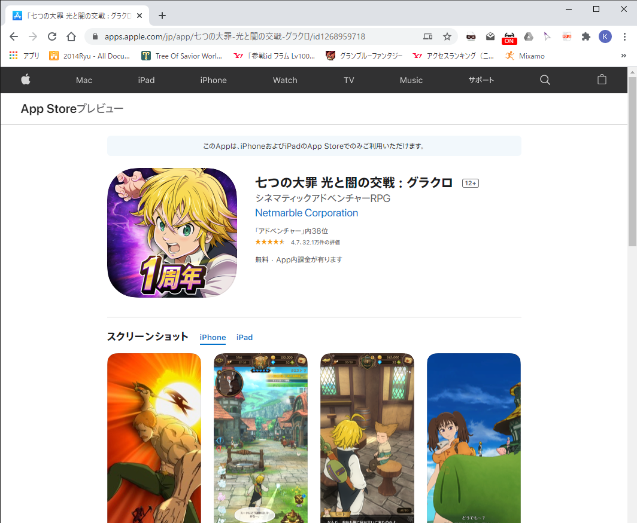
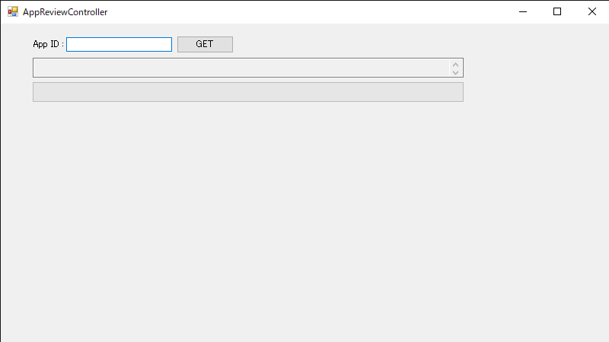
How to use - AppStore
URLからIDを取得
ID(数値)のみを設定
GETを押すと保存先を指定してファイルに保存される

Slide 4
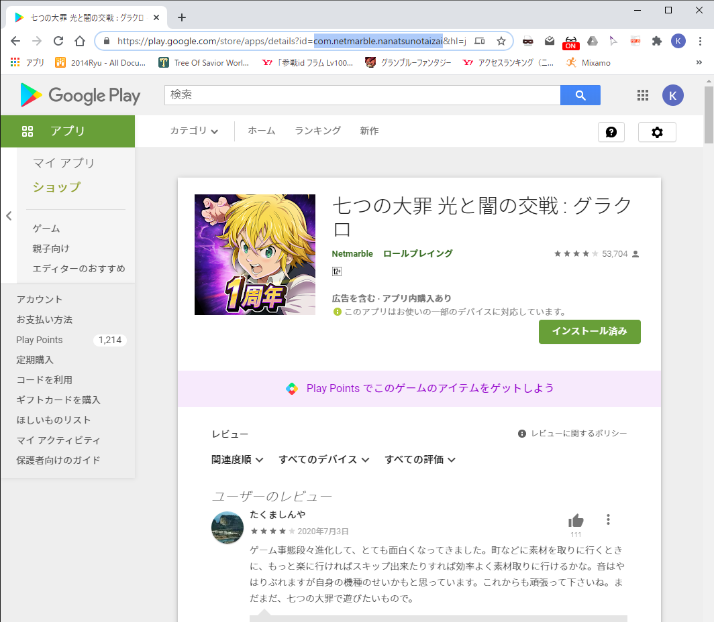
How to use – Google Play
URLからIDを取得
ID(comなんちゃら)のみを設定
GETを押すと保存先を指定してファイルに保存される

